Slide 1

Боевые Награды в моей семье
Выполнил ученик 2-д класса : Крюков Павел
Руководитель:
Крюкова М.И.

Slide 2
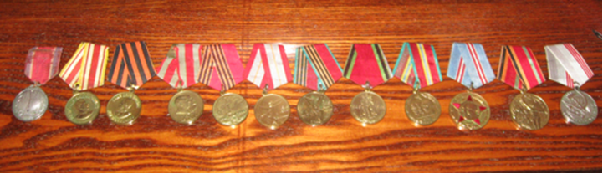
Проблема:
Мы часто слышим слова:
награда, награждение, награждается.
А есть ли в моей семье награды?
И кто награжден ими?
А за что?

Slide 3
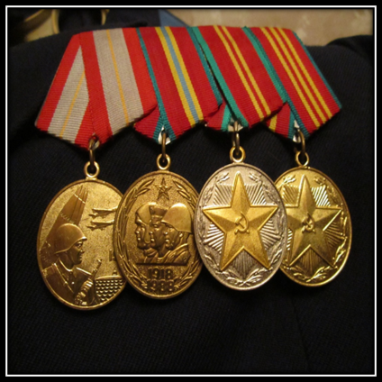
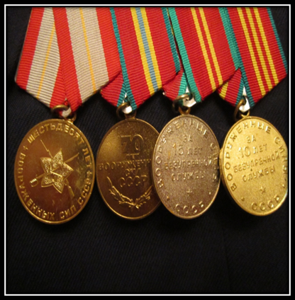
Гипотеза:
В моей семье должны быть награды

Slide 4
Цель:
Выяснить, есть ли в моей семье награды?
Кто их заслужил?
За что наградили?
Задачи:
Узнать у родителей о наградах;
Исследовать семейные награды;
Изучить награды моей семьи;
Познакомить одноклассников с наградами моей семьи.

Slide 5
План:
Интервьюировать членов семьи;
Составить рассказ о наградах в своей семье;
Использовать семейный архив;
Свои результаты показать в виде доклада или презентации.

Slide 6
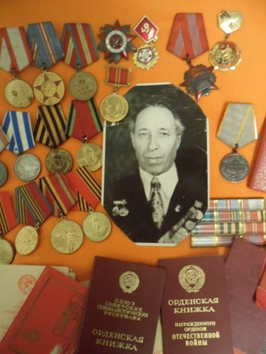
  В своей презентации я хочу рассказать Вам про своего прадедушку и про его награды.

Slide 7
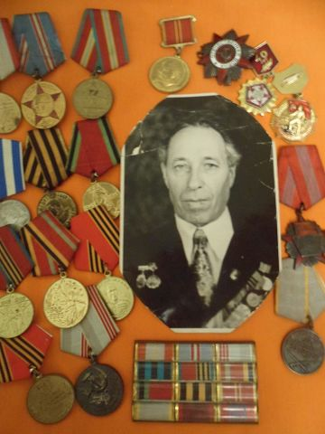
Мой дедуля дорогой,
Мы гордимся все тобой!
И скажу я по секрету:
Лучше нет на свете деда!
Буду я всегда стараться
На тебя во всём равняться!

Slide 8
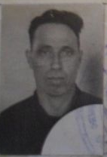
Мой прадед – Григорьев Игнатий Афанасьевич принимал участие в Великой Отечественной Войне 1941 – 1945 г.г. За мужество и героизм, проявленный в боях с немецко-фашистскими захватчиками, прадедушка награждён орденами и медалями.

Slide 9
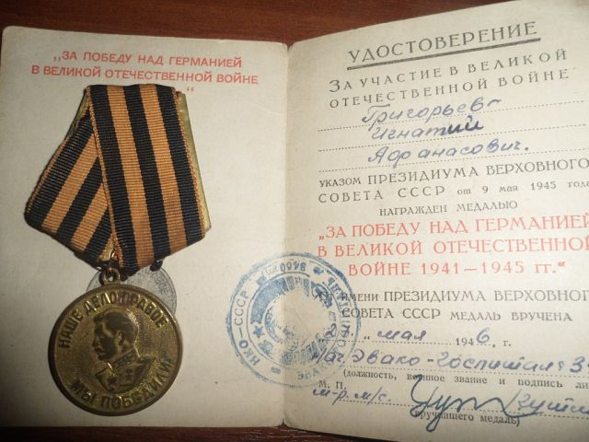
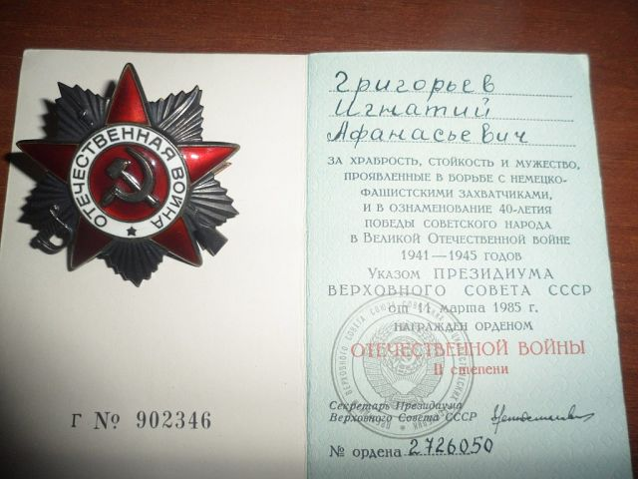
Медаль «За победу над Германией в ВОВ».
Орден ОТЕЧЕСТВЕННОЙ ВОЙНЫ 2 степени

Slide 10
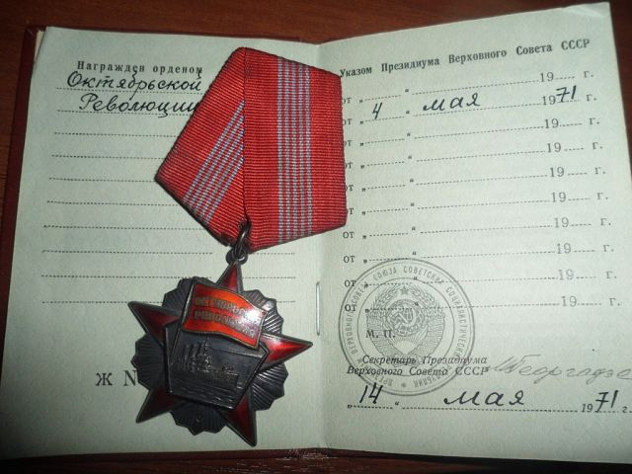
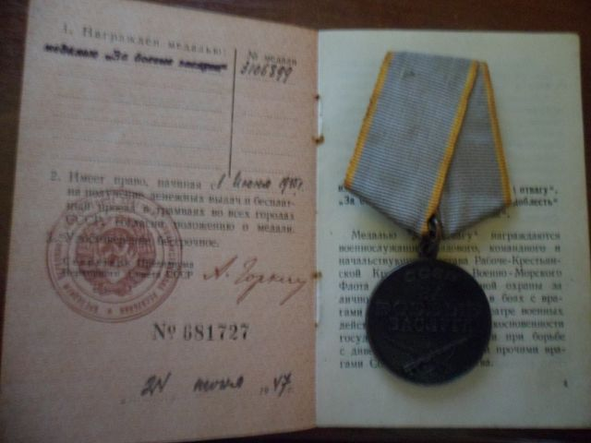
Орден ОКТЯБРЬСКОЙ РЕВОЛЮЦИИ
Медаль «За боевые заслуги»

Slide 11
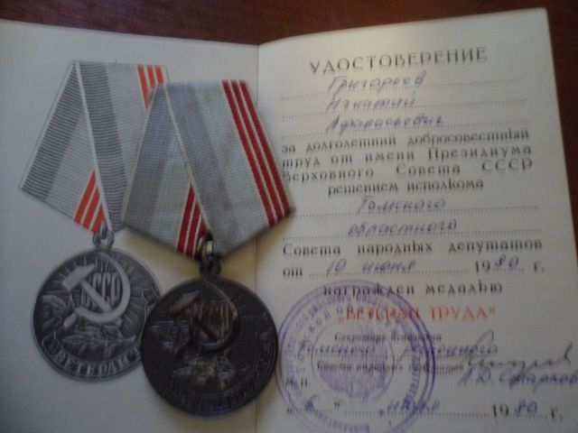
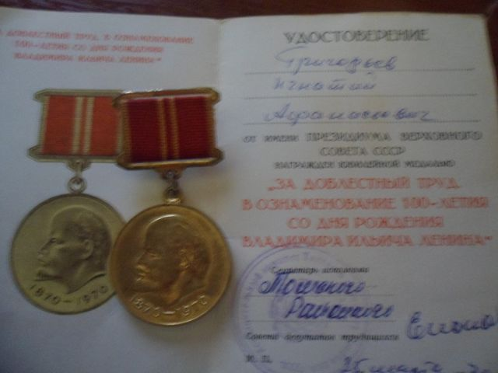
Медаль «Ветеран труда»
Медаль «За доблестный труд в ознаменование 100-летия со дня рождение Владимира Ильича Ленина»

Slide 12
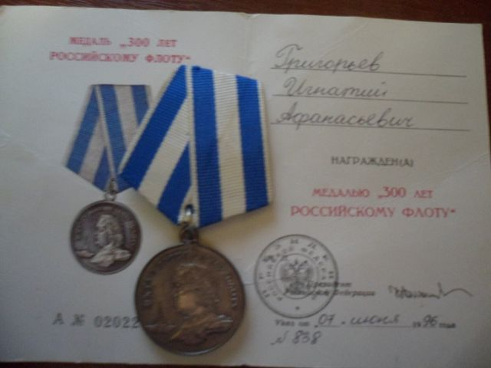
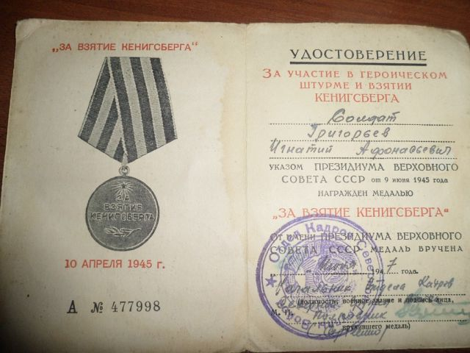
Медаль «300 лет Российскому флоту»
Медаль «За взятие Кенигсберга»

Slide 13
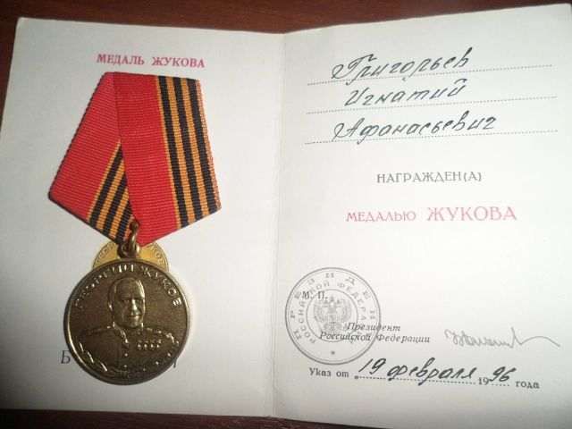
Медаль «Жукова»

Slide 14
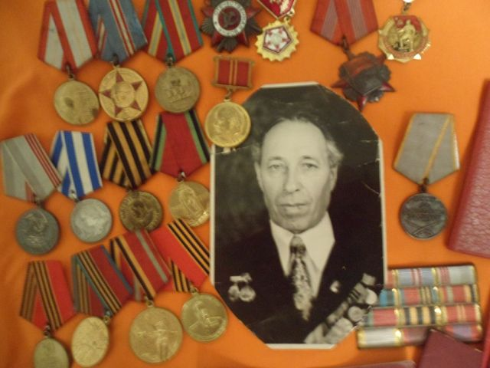
Я очень люблю своего деда!

Slide 15
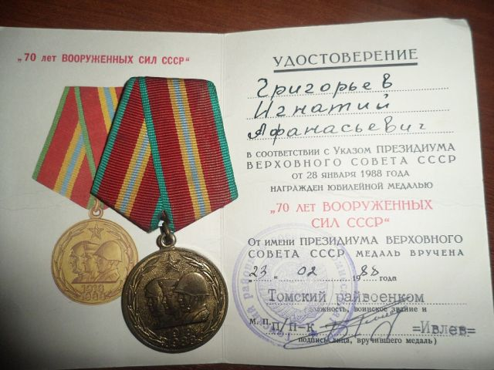
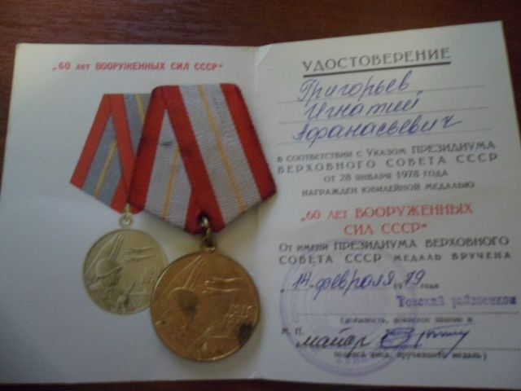
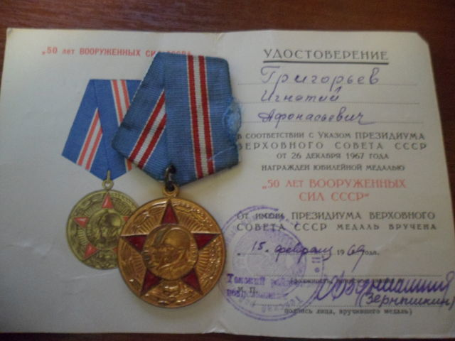
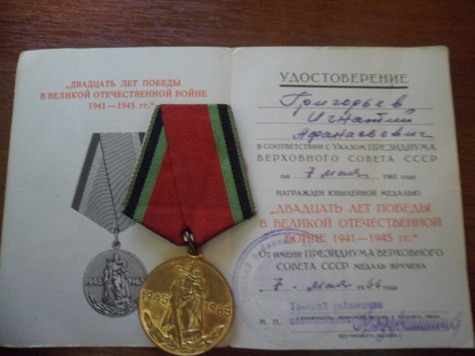
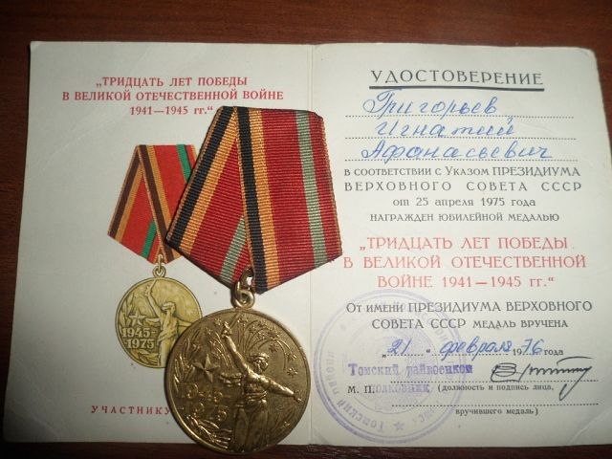
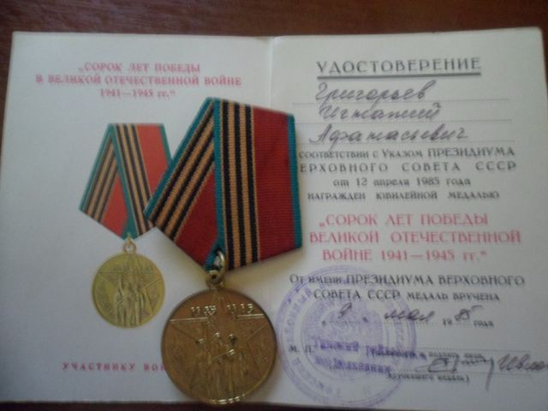
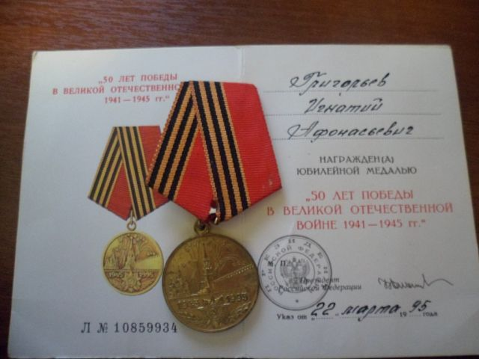
Юбилейные награды

Slide 16
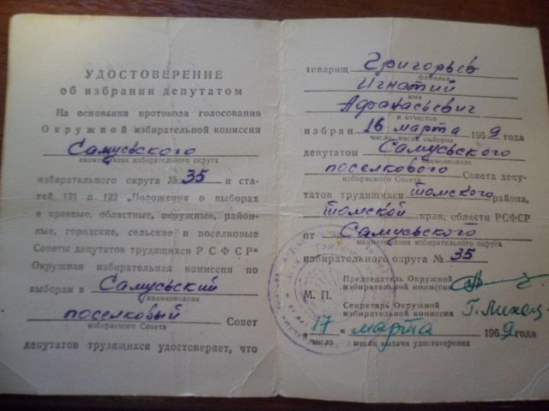
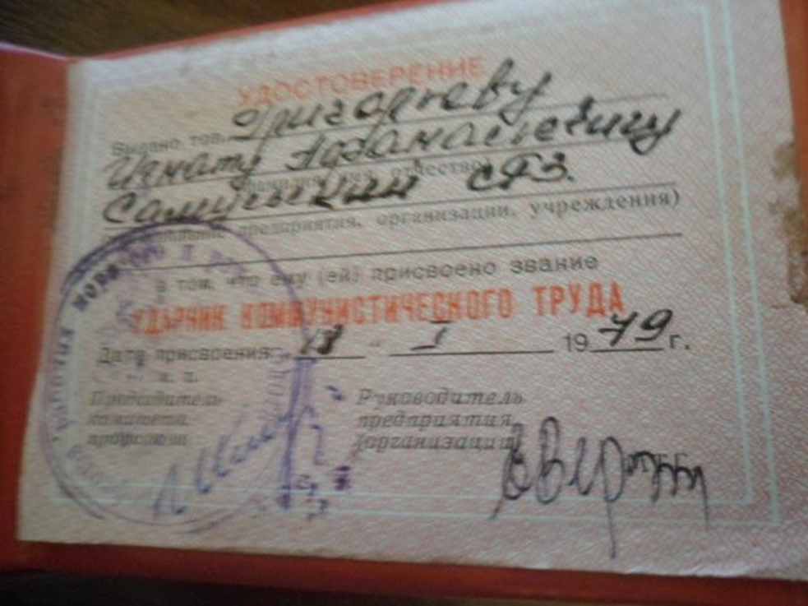
Мой прадедушка 16 марта 1969г. был избран депутатом Самусьского поселкового Совета депутатов трудящихся Томского района

Slide 17


Slide 18
Ордена и медали – священная слава!
Тех, кто кровь проливал – невозможно забыть!
И глумиться над памятью – нам не престало,
Есть черта, за которую грех заступить…

Slide 19
Рефлексия:
В ходе работы мы узнали о наградах и награжденных в своих семьях;
В ходе исследования нам удалось научиться интервьюировать членов семьи;
Мы порадовались, что в наших семьях есть награды и награжденные за подвиги во имя своего Отечества и добросовестный труд во имя Родины.

Slide 20
Фотографии из личного архива

